Slide 1

Bezpečnost potravin v ČR
Bezpečnost potravin zahrnuje:
hygienu výroby potravin
kontrolní mechanismy
monitoring potravních řetězců
bezpečnost krmiv

Slide 2

Systém zajištění bezpečnosti (zdravotní nezávadnosti) potravin v ČR
2001 - Strategie zajištění bezpečnosti potravin v ČR
Nařízení Evropského parlamentu a Rady č. 178/2002 o evropském potravinovém právu.
2002 - Koordinační skupina Mze ČR (KS)
  KS je stálým poradním a iniciačním orgánem ministra zemědělství ČR v oblasti BP. Za svou činnost je odpovědná ministru zemědělství.
  KS řídí, koordinuje a kontroluje úkoly vyplývající ze Strategie a další aktivity na úseku BP v souladu s příslušnými právními předpisy uvedenými ve Strategii.
  Funkci sekretariátu KS vykonává Odbor bezpečnosti potravin a zemědělsko potravinářského inženýrství MZe. Odbor bezpečnosti je jedním z odborů Úřadu pro potraviny, který zahájil svoji činnost
  1. 4 .2005.

Slide 3
Členové a funkce KS
Členy KS jsou:
  zástupci MZe (vykonávají funkci předsedy a místopředsedy),
  zástupci zainteresovaných ústředních orgánů státní správy (MZ, MD, MPO, MŽP, MV, MF, SÚJB),
  zástupci státních dozorových orgánů (SZPI, SVS, SRS, ÚKZÚZ),
  zástupci producentů potravinářských surovin a výrobců potravin (AK ČR, PK ČR),
  zástupci spotřebitelských a obchodních organizací (SČS, KOSA, SOCR ČR),
  jako hosté se jednání mohou zúčastnit předsedové vědeckých výborů.
KS plní tyto funkce:
  je poradním orgánem ministerstva zemědělství,
  koordinuje aktivity v oblasti BP
  zajišťuje spolupráci mezi orgány státního dozoru, vědeckými výroby, spotřebiteli a státní správou,
  spolupracuje s EFSA a národními institucemi BP v členských státech EU.

Slide 4
Činnosti zajišťované příslušnými resorty:
Ministerstvo zemědělství
  koordinace systému BP
  dozor nad produkcí potravin a krmiv
Ministerstvo zdravotnictví
  hodnocení zdravotních rizik
  dozor nad veřejným stravováním
Ministerstvo životního prostředí
  sledování a hodnocení stavu životního prostředí
Ministerstvo vnitra
  krizové řízení
Státní úřad pro jadernou bezpečnost
  radiační monitoring

Slide 5
Struktura systému bezpečnosti potravin

Slide 6
RASFF
Rapid Alert System for Food and Feed
Slouží pro ohlašování přímých a nepřímých rizik ohrožující zdraví lidí, zvířat a životního prostředí, která pocházejí z potravin nebo krmiv.
Hlášení slouží k zabránění uvedení rizikových potravin a krmiv do oběhu, popř. jejich stažení ze společného evropského trhu.
Nařízení Rady (ES) č.178/2002
Povinnost členských států neprodleně oznámit:
  Všechna opatření, která členské státy přijmou s cílem:
    omezit uvádění potraviny nebo krmiva na trh nebo
    prosadit jejich stažení z trhu nebo
    prosadit jejich zpětné převzetí, pokud již byly dodány spotřebitelům z důvodu ochrany lidského zdraví před rizikem, které vyžaduje rychlé jednání.

Slide 7
RASFF
Rapid Alert System for Food and Feed
Povinnost členských států neprodleně oznámit – pokrač.:
  Všechna doporučení hospodářským subjektům s cílem zabránit :
    uvedení určité potraviny nebo krmiva na trh nebo
    jejich případného užití nebo
    aby toto uvedení na trh bylo omezeno, nebo aby se na ně vztahovaly zvláštní předpisy.
  Všechny případy odmítnutí šarže, kontejneru nebo nákladu potravin či krmiv příslušným orgánem na hraničním přechodu v EU, které souvisí s přímým nebo nepřímým rizikem pro lidské zdraví.
Kategorie oznámení:
Varování (Alert notification)
Informace (Information notification)
Novinka (News notification)

Slide 8
Fungování RASFF v ČR
DG SANCO – Generální ředitelství pro zdraví a ochranu spotřebitele
EK – Evropská komise
NKM – Národní kontaktní místo
MZe – Ministerstvo zemědělství
MZ – Ministerstvo zdravotnictví
MV – Ministerstvo vnitra
MO – Ministerstvo obrany
MS – Ministerstvo spravedlnosti
MF – Ministerstvo financí
GŘ cel – Generální ředitelství cel
SÚJB – Státní úřad pro jadernou bezpečnost
SZPI – Státní zemědělská a potravinářská inspekce
OOVZ – Orgány ochrany veřejného zdraví
SVS – Státní veterinární správa
ÚKZÚZ – Ústřední kontrolní a zkušební ústav zemědělský
ÚZPI – Ústav zemědělských a potravinářských informací
SZPI
potraviny
OOVZ
potraviny
SVS ČR
potraviny, krmiva
ÚKZÚZ
krmiva
MZe
SÚJB
NKM
potraviny, krmiva
MF-GŘ cel
ÚZPI
VEŘEJNOST
MZ
EK
DG SANCO
MS
MO
MV

Slide 9
RASFF v ČR
Zákon č. 110/1997 Sb., o potravinách a tabákových výrobcích ve znění pozdějších předpisů
Zákon č. 91/1996 Sb., o krmivech ve znění pozdějších předpisů
Nařízení vlády č. 98/2005 Sb., kterým se stanoví systém rychlého varování o vzniku rizika ohrožení zdraví lidí z potravin a krmiv.
Evropská komise komunikuje tzv. Národními kontaktními místy.
Národní kontaktní místo ČR zřízeno při SZPI
  Komunikace s členy sítě (resp. Jejich kontaktními osobami)
Celý systém v ČR je koordinován Mze a MZ.

Slide 10
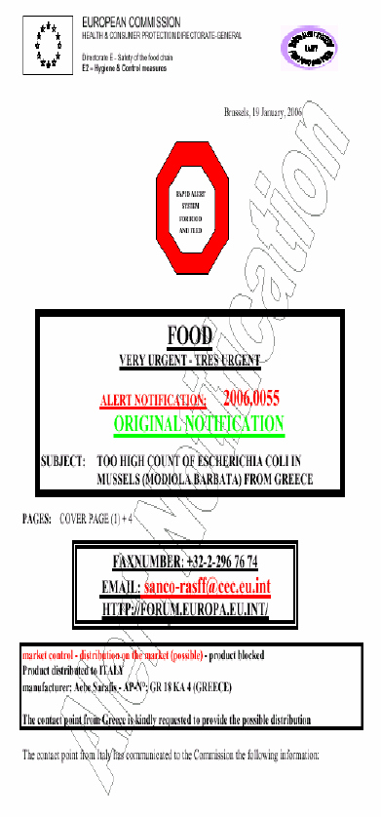

Slide 11
TRACES
TRAde Control and Expert System
Veterinární informační systém EU
V ČR od 1.5.2004
Systém obsahuje:
  Informace o všech zásilkách živých zvířat (vč. Inseminačních dávek), které jsou doprovázeny veterinárním svědčením;
  U zásilky zvířat se v rámci obchodování v EU fyzicky kontroluje namátkou a nediskriminačně 20 % zásilek; 100 % u zemí, ve kterých není stejná nákazová situace jako v ČR
  Při obchodování s živočišnými produkty se členskými státy EU se provede namátková kontrola při příchodu zásilky do místa určení.
  Když je došlá zásilka v místě určení fyzicky zkontrolovány, je nutné provedení kontroly a její výsledky zaznamenat do systému TRACES.

Slide 12
EFSA
European Food Safety Autority
Evropský úřad pro bezpečnost potravin
www.efsa.europa.eu
shromažďuje a analyzuje data na úrovni EU
sleduje a charakterizuje možná rizika, která mají přímý či nepřímý vliv na bezpečnost potravin a krmiv
poskytuje vědecky podložená doporučení, stanoviska a vědeckou podporu při přípravě právních předpisů Evropského společenství v oblastech bezpečnosti potravin a krmiv
zajišťuje přístup veřejnosti k objektivním informacím
vytváří evropskou síť vědeckých institucí
úzce spolupracuje s ostatními orgány EU, národními úřady členských států a vědeckými experty

Slide 13
Zásady politiky bezpečnosti potravin
  komunikace se spotřebiteli – cílem je poskytnout spotřebiteli všechny dostupné informace o výrobku a jeho zdravotní nezávadnosti (Informační centrum bezpečnosti potravin a Informační systém bezpečnosti potravin)
  monitoring cizorodých látek
  výživová politika
Analýza rizika
  Posouzení rizika
  Řízení rizika
  Komunikace o riziku
Riziko (risk) je pravděpodobnost, že k poškození zdraví dojde v důsledku expozice nebezpečnému agens (platí, že bez expozice není rizika)
Nebezpečí (hazard) je schopnost nějakého agens poškodit zdraví (je to např. toxicita chemické látky, patogenita mikroorganizmu, atd.)

Slide 14
Analýza rizika
Analýza rizika = systémový přístup společnosti, která se snaží riziko poznat a omezit ho na přijatelnou úroveň.
Zahrnuje tři související části:
  1.hodnocení rizika
    identifikace nebezpečnosti
    charakterizace nebezpečnosti
    hodnocení expozice
    charakterizace rizika
  2. management rizika
      vnímání rizik
      nástroje rozhodování
      posouzení rizika
      řízení rizika
      hodnocení efektivity řízení
  3. komunikaci o riziku
        informační zdroje
        role účastníků komunikace

Slide 15
Jak chápat analýzu rizika (RUPRICH, 2001)

